Slide 1
Młodzieżowy Ośrodek Socjoterapii nr 4 w Łodzi Szkoła Podstawowa nr 214 Branżowa Szkoła I Stopnia nr 25 w Łodzi

Slide 2
Informacje ogólne
Dzień Bezpiecznego Internetu (DBI) obchodzony jest z inicjatywy Komisji Europejskiej od 2004 roku. Początkowo wydarzenie to świętowały jedynie państwa europejskie, ale już od lat DBI przekracza granice Europy angażując państwa z całego świata. Z pełną listą zaangażowanych państw i instytucji oraz podjętymi przez nie działaniami można zapoznać się na stronie www.saferinternetday.org.

Slide 3
Zagrożenia płynące z Sieci
Złośliwe oprogramowanie
Hakerzy są w stanie wyrządzić sporo szkód, jeżeli posłużą się malware, czyli złośliwym oprogramowaniem
Cyberprzestępcy w celu zainstalowania szkodliwego oprogramowania zwykle wykorzystują luki w systemie operacyjnym komputera. Można również nieświadomie doprowadzić do infekcji, np. pobierając z Internetu zarażony plik czy wchodząc na zainfekowaną stronę.

Slide 4
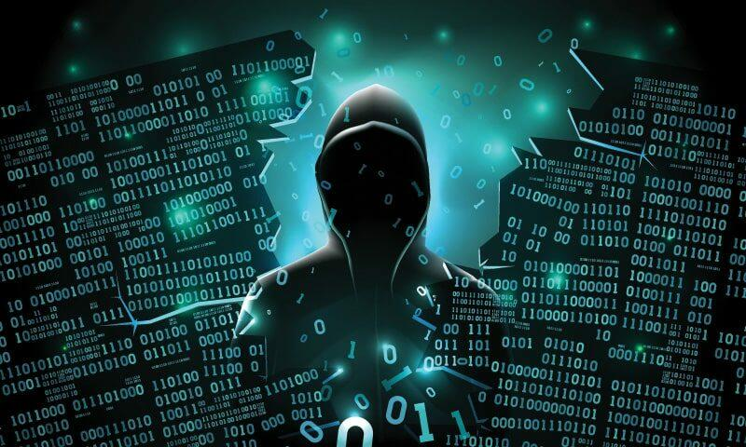
Zagrożenia płynące z Sieci
Łamanie zbyt prostych haseł
Hakerzy są w stanie w łatwy sposób przejąć dostęp do konta w banku, poczty elektronicznej, sklepu internetowego czy innych serwisów internetowych. Najszybciej będą w stanie złamać proste i powszechnie używane hasła, np. składające się wyłącznie z imion czy następujących po sobie liczb.

Slide 5
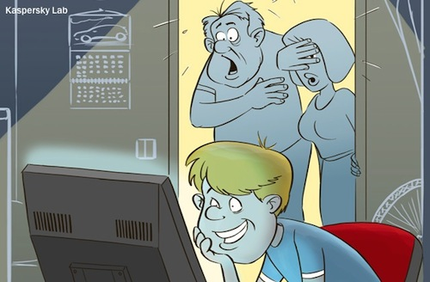
Zagrożenia płynące z Sieci
Nieodpowiednie treści dla nieletnich
Szczególnie narażone na zagrożenia w Internecie są dzieci, które mogą trafić na nieodpowiednie dla nich treści, np. pornografię, materiały promujące przemoc czy nielegalne i przestępcze działania.

Slide 6
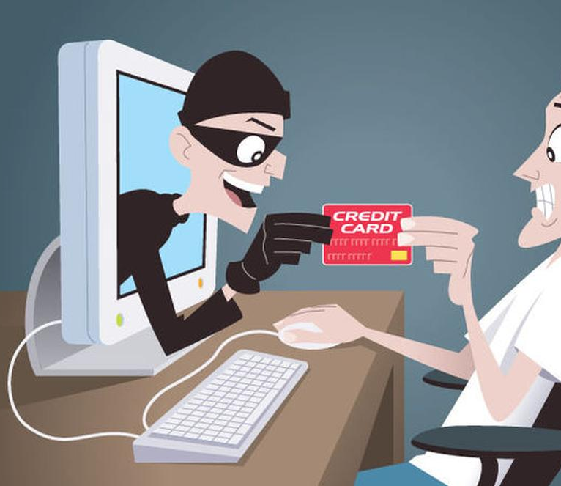
Zagrożenia płynące z Sieci
Przyjmowanie fałszywej tożsamości
W sieci działa wiele przestępców, którzy przyjmują fałszywą tożsamość, np. oszuści matrymonialni. Najczęściej można się na nich natknąć w serwisach społecznościowych oraz na czatach internetowych.

Slide 7
Zagrożenia płynące z Sieci
Internetowy hejt i fake newsy
Poczucie anonimowości skłania wielu użytkowników do zamieszczania w internecie opinii, których nie byliby w stanie wypowiedzieć w realnym świecie. W sieci można więc znaleźć wiele wypowiedzi określanych jako mowa nienawiści. Są to komunikaty pełne agresji, wulgaryzmów, ostrej krytyki i obraźliwych uwag. Hejt może mieć związek z dyskryminacją, np. ze względu na płeć, rasę, religię, światopogląd czy orientację seksualną.
W sieci nie zawsze są publikowane prawdziwe i wiarygodne treści. Często można trafić na newsy zamieszczane dla żartu czy z zamiarem celowego wprowadzenia użytkowników w błąd. Na podstawie fake newsów spora część z nich podejmuje szkodliwe dla siebie działania.

Slide 8
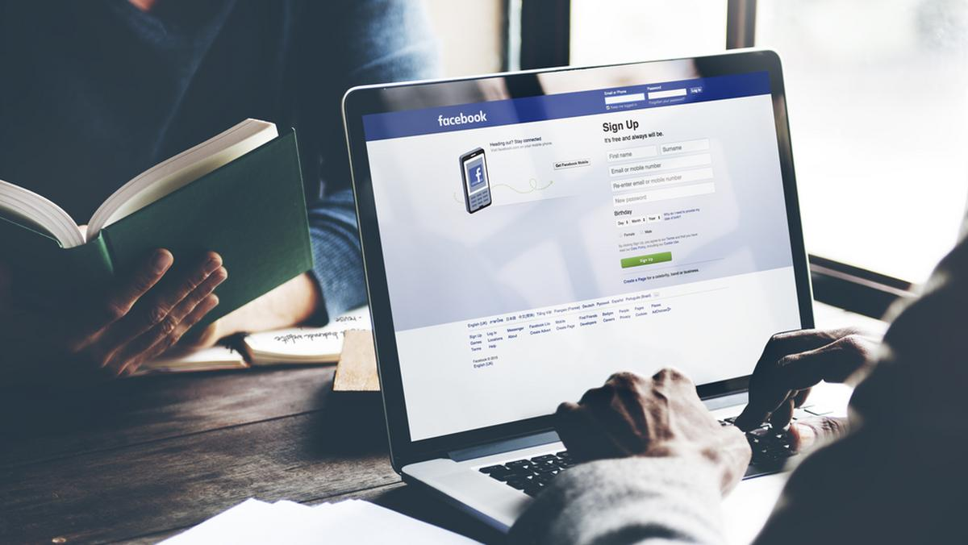
Zagrożenia płynące z Sieci
Upublicznianie prywatnych zdjęć, nagrań i wiadomości
Korzystając w nierozważny sposób z Internetu, można również narazić się na utratę dobrego wizerunku. Istnieje niebezpieczeństwo, że zamieszczane w sieci prywatne fotografie czy nagrania wideo zostaną upublicznione bez zgody ich właściciela.

Slide 9
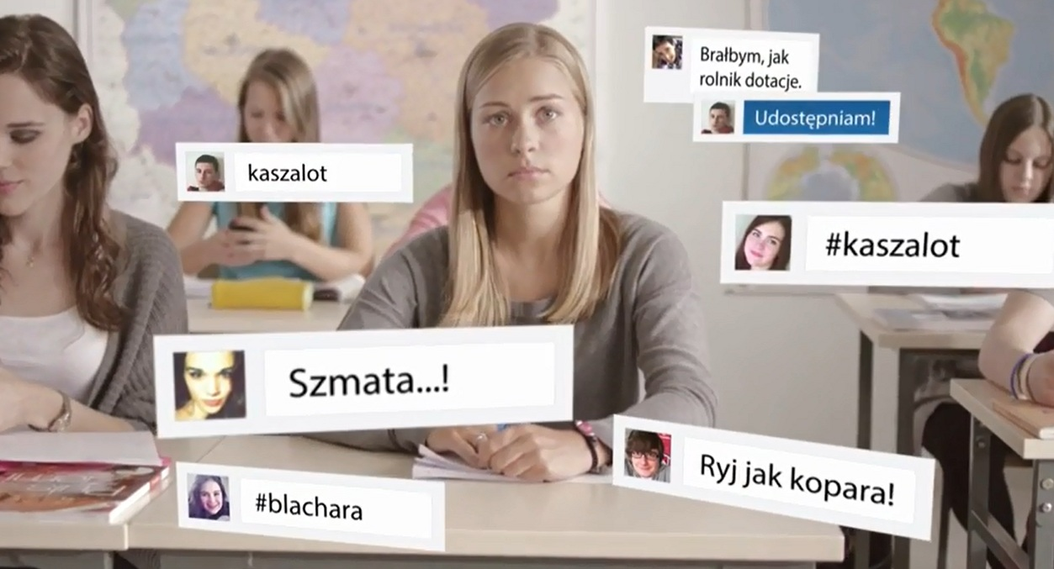
Zagrożenia płynące z Sieci - Cyberprzemoc
Najczęściej przemoc rówieśnicza przy użyciu Internetu i telefonów komórkowych. Jest to jedno z poważniejszych i bardziej powszechnych zagrożeń, z jakimi mogą mieć kontakt młodzi internauci, szczególnie w wieku nastoletnim.

Slide 10
Zagrożenia płynące z Sieci - Cyberprzemoc
Rodzaje
publikowanie poniżających filmów lub zdjęć;
publikowanie ośmieszających, wulgarnych, komentarzy i postów;
włamania na konta serwisów społecznościowych;
flood, czyli wulgarne wiadomości wykorzystanie mediów społecznościowych
podszywanie się pod inne osoby;
wykluczanie z internetowych społeczności

Slide 11
Zagrożenia płynące z Sieci
O czym warto pamiętać?
Nawet pozornie niewinny żart może być rodzajem cyberprzemocy. Uważajmy na to, co piszemy.
Na niektóre formy cyberprzemocy grozi odpowiedzialność karna.
Na przemoc nie wolno odpowiadać tym samym. Jeśli czujesz, że sprawa Cię przerasta, skontaktuj się ze specjalistami lub odpowiednimi służbami.
Pamiętaj, że w serwisach społecznościowych wszelkie przejawy cyberprzemocy można zgłosić do administratorów (zgłoś nadużycie).
Gdy padasz ofiarą cyberprzemocy, zachowaj dowód: zrób zrzut ekranu, zachowaj SMSy lub wiadomości.
Jako świadek cyberprzemocy – reaguj i sprzeciwiaj się.

Slide 12
Uzależnienie od Internetu
Uzależnienie od Internetu to zespół zależności mających swoje źródła w nadużywaniu dostępu do Internetu, które skutkują negatywnym wpływem na funkcjonowanie jednostki w sferze:
psychicznej,
społecznej,
rodzinnej,
relacji międzyludzkich,
ekonomicznej.

Slide 13
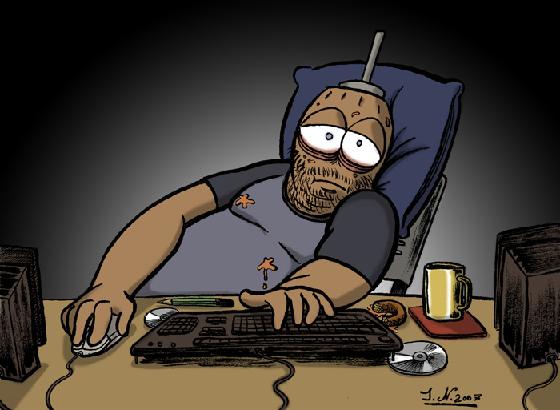
Uzależnienie od Internetu
Szacuje się, że globalnie uzależnieniem od Internetu dotkniętych może być 6 proc. internautów. Dane zebrane przez Center for On-line Addiction na podstawie obserwacji 17 tys. osób wykazały, że właśnie taki odsetek użytkowników sieci wymaga leczenia, a blisko co trzeci internauta traktuje sieć jako sposób na ucieczkę przed problemami, co może łatwo stać się czynnikiem uzależnienia.

Slide 14
Uzależnienie od Internetu
U dzieci nadużywanie Internetu najczęściej przejawia się:
społecznym,
agresją,
wyizolowaniem
apatią
bezsennością,

Slide 15
5 zasad bezpieczeństwa w sieci
Nie podawaj swoich danych osobowych, takich jak: imię, nazwisko, numer telefonu czy adres domowy.
Zadbaj o swój wizerunek. Jeśli publikujesz w sieci swoje zdjęcia, zadbaj, by widzieli je tylko Twoi znajomi. Nie umieszczaj w sieci zdjęć, które mogą Ci zaszkodzić dziś lub za jakiś czas.
1. Chroń swoją prywatność!

Slide 16
5 zasad bezpieczeństwa w sieci
2. Mów, jeśli coś jest nie tak!
W sytuacji, kiedy ktoś lub coś Cię w Internecie zaniepokoi lub wystraszy, koniecznie opowiedz o tym rodzicom lub innej zaufanej osobie dorosłej. Możesz w takiej sytuacji skontaktować się z Telefonem Zaufania dla Dzieci i Młodzieży, dzwoniąc pod bezpłatny numer 116 111.

Slide 17
5 zasad bezpieczeństwa w sieci
3. Nie ufaj osobom poznanym w sieci!
Nigdy nie można w 100% zaufać komuś poznanemu w sieci. Nie spotykaj się z osobami poznanymi w Internecie. O propozycjach spotkania od internetowych znajomych informuj rodziców.

Slide 18
5 zasad bezpieczeństwa w sieci
4. Szanuj innych w sieci!
Pamiętaj, by traktować innych z szacunkiem. Swoje zdanie wyrażaj, nie obrażając nikogo. Nie reaguj agresją na agresję.

Slide 19
5 zasad bezpieczeństwa w sieci
5. Korzystaj z umiarem z Internetu!
Zbyt długie korzystanie z komputera, tabletu czy smartfona może zaszkodzić Twojemu zdrowiu i pogorszyć kontakty ze znajomymi. Pamiętaj o ograniczaniu!

Slide 20
Pamiętaj również o
zachować czujność – podczas korzystania z sieci nie klikać w linki od nieznanych nadawców i wyskakujące reklamy ani nie pobierać załączników z przesyłanych przez nich wiadomości,
chronić komputer za pomocą programu antywirusowego –koniecznie z funkcją ochrony sieciowej w czasie rzeczywistym. Nasi klienci mogą korzystać z antywirusa w ramach usługi Bezpieczny Internet, która obejmuje również kontrolę rodzicielską, filtr antyspamowy do poczty oraz zaporę ogniową,

Slide 21
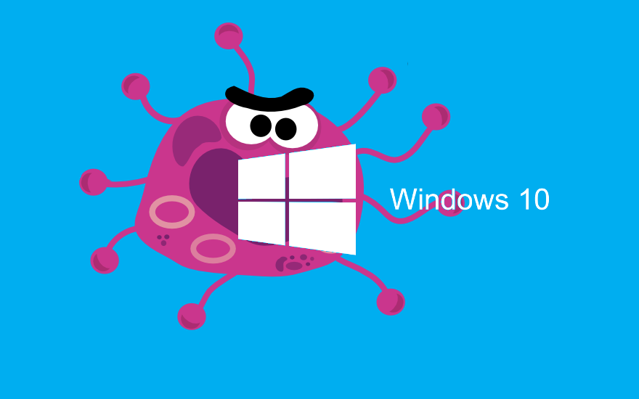
Pamiętaj również o
pamiętać o regularnych aktualizacjach – zarówno systemu operacyjnego, antywirusa, przeglądarki, jak i innych aplikacji,
tworzyć trudne do rozszyfrowania hasła – składające się z wielu liter, cyfr oraz znaków specjalnych,
pobierać pliki z wiarygodnych źródeł – legalnie działających serwisów i cieszących się dobrą opinią wielu użytkowników.

Slide 22
Ciekawe Filmy

Slide 23
Ciekawe Filmy

Slide 24
Ciekawe artykuły
https://sieciaki.pl/warto-wiedziec/zasady-bezpieczenstwa
https://www.saferinternet.pl/dbi/o-dbi.html
https://www.gov.pl/web/krrit/8-lutego---dzien-bezpiecznego-internetu-2022
https://fundacja.orange.pl/strefa-wiedzy/post/cyberprzemoc
https://vectorsolutions.net/6-wskazowek-ktore-pomoca-zadbac-o-bezpieczenstwo-sieci/?gclid=CjwKCAiAl-6PBhBCEiwAc2GOVNM3oDO66ZnoslTJnrO2vC2tNonunoh2MyESE5GRt_EnrwVdFAHHwxoCoH0QAvD_BwE

